Slide 1
Logistic Regression Nguyễn Văn Tiến CNTT 14-05

Slide 2
GiỚI THIỆU
Logistic Regression là 1 thuật toán phân loại được dùng để gán các đối tượng cho 1 tập hợp giá trị rời rạc (như 0, 1, 2, ...). Một ví dụ điển hình là phân loại Email, gồm có email công việc, email gia đình, email spam, ... Giao dịch trực tuyến có là an toàn hay không an toàn, khối u lành tính hay ác tình. Thuật toán trên dùng hàm sigmoid logistic để đưa ra đánh giá theo xác suất. Ví dụ: Khối u này 80% là lành tính, giao dịch này 90% là gian lận, ...

Slide 3
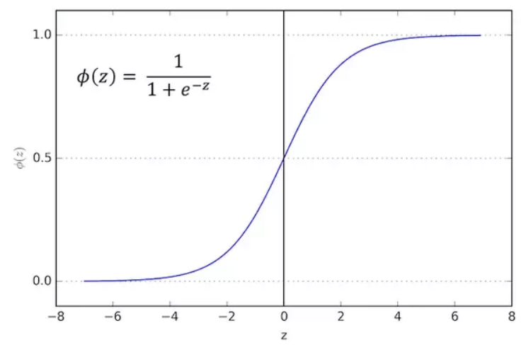
Giờ mình cần tìm xác xuất của hồ sơ mới nên cho vay. Hay giá trị của hàm cần trong khoảng [0,1]. Rõ ràng là giá trị của phương trình đường thẳng như bài trước có thể ra ngoài khoảng [0,1] nên cần một hàm mới luôn có giá trị trong khoảng [0,1]. Đó là hàm sigmoid.
Hàm sigmoid
Nhận xét:
Hàm số liên tục, nhận giá trị thực trong khoảng (0,1).
Hàm có đạo hàm tại mọi điểm (để áp dụng gradient descent)

Slide 4
Thiết lập bài toán
- Thiết lập model
- Thiết lập loss function
- Tìm tham số bằng việc tối ưu loss function
- Dự đoán dữ liệu mới bằng model vừa tìm được
Đây là hô hình chung cho bài toán trong series này.

Slide 5
Model
Hàm sigmoid: .
Với dòng thứ i trong bảng dữ liệu:
p(x^{(i)}=1) = \hat{y_i}x(i)=1)=yi​^​ là xác xuất mà model dự đoán hồ sơ thứ i được cho vay.
p(x^{(i)}=0) = 1 - \hat{y_i}x(i)=0)=1−yi​^​ là xác xuất mà model dự đoán hồ sơ thứ i không được cho vay.
=> p(x^{(i)}=1)x(i)=1) + p(x^{(i)}=0)x(i)=0) = 1
σ(x)=1+e−x1​.
công thức của logistic regression là:
yi​^​=σ(w0​+w1​∗x1(i)​+w2​∗x2(i)​)=1+e−(w0​+w1​∗x1(i)​+w2​∗x2(i)​)1​

Slide 6
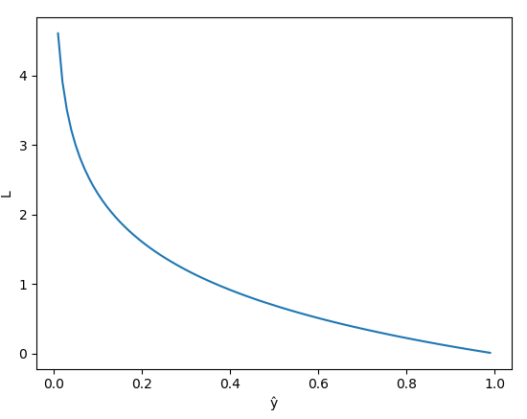
Loss function
Giờ cũng cần một hàm để đánh giá độ tốt của model. Như bài trước là \hat{y}y^​ càng gần y càng tốt, giờ cũng vậy:
Với mỗi điểm (x^{(i)}, y_i)(x(i),yi​), gọi hàm loss function
L = -(y_i * log(\hat{y_i}) + (1 - y_i) * log(1 - \hat{y_i}))−(yi​∗log(yi​^​)+(1−yi​)∗log(1−yi​^​))
Thử đánh giá làm L nhé
Nếu y_iyi​ = 1 => L = -log(\hat{y_i})−log(yi​^​)
Hàm L tăng dần từ 0 đến 1
Khi model dự đoán \hat{y_i}yi​^​ gần 0, tức giá trị dự đoán gần với giá trị thật y_iyi​ thì L nhỏ, xấp xỉ 0
Khi model dự đoán \hat{y_i}yi​^​ gần 1, tức giá trị dự đoán ngược lại giá trị thật y_iyi​ thì L rất lớn

Slide 7
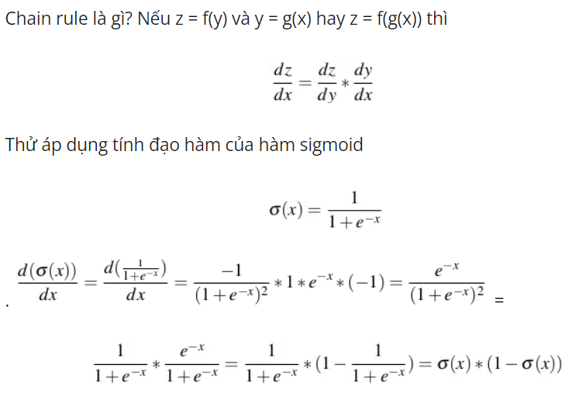
Chain Rule nghĩa là Quy Tắc Dây Chuyền (Quy Tắc Hàm Của Hàm). Theo trực giác, đôi khi một chức năng sẽ có một chức năng khác “bên trong” nó liên quan đầu tiên đến biến đầu vào. Vì chúng ta biết đạo hàm của hàm là tốc độ thay đổi, chúng ta cần tính tốc độ thay đổi của hàm “bên trong” này cũng như toàn bộ hàm so với biến đầu vào. Quy tắc chuỗi cho phép chúng ta thực hiện điều này.
Chain rule

Slide 8
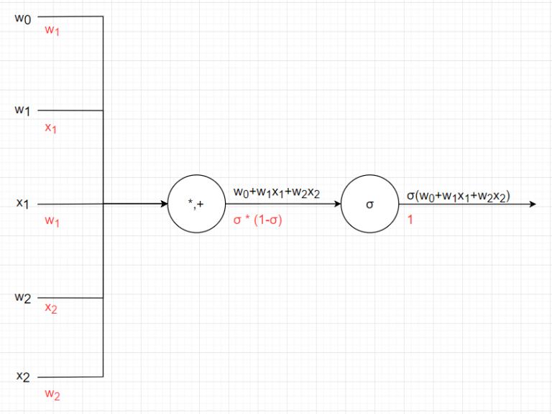


Áp dụng gradient descent
Với mỗi điểm (x^{(i)}, y_i)(x(i),yi​), gọi hàm loss function
Áp dụng chain rule ta có:

Slide 9
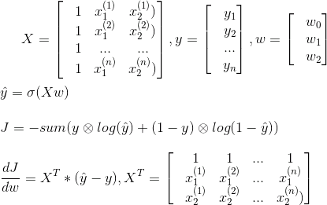
Biểu diễn bài toán dưới ma trận
Nếu mọi người thấy các công thức biểu diễn dưới ma trận vẫn lạ lạ thì nên xem lại bài 1 và lấy giấy bút tự tính và biểu diễn lại.
Sau khi thực hiện thuật toán gradient descent ta sẽ tìm được w_0, w_1, w_2w0​,w1​,w2​.
Với mỗi hồ sơ mới x^{(t)}x(t) ta sẽ tính được phần trăm nên cho vay \hat{y_t} = \sigma(w_0 + w_1 * x_1^{(t)} + w_2 * x_2^{(t)})yt​^​=σ(w0​+w1​∗x1(t)​+w2​∗x2(t)​)
rồi so sánh với ngưỡng cho vay của công ty t (bình thường là t = 0.5, thời kì thiết chặt thì là t = 0.8) nếu \hat{y_t}>= tyt​^​>=t thì cho vay, không thì không cho vay.

Slide 10
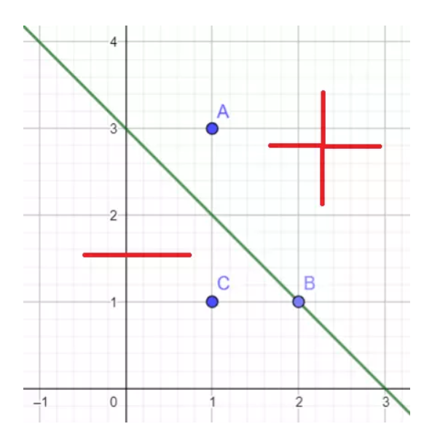
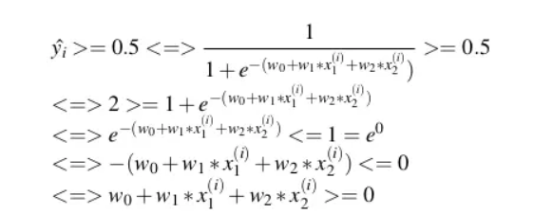
Xây dựng đường thẳng phân chia
Xét đường thẳng y = ax + b, thì f = y - (ax + b), ta có được 1 đường thẳng chia mặt phẳng là 2 phần, 1 phần f > 0, 1 phần f < 0 và các điểm trên đường thẳng thì f = 0.
Giả sử mốc chính giữa là 0,5 thì Y`(i) >= 0,5 thì cho vay , còn lại không cho

Slide 11
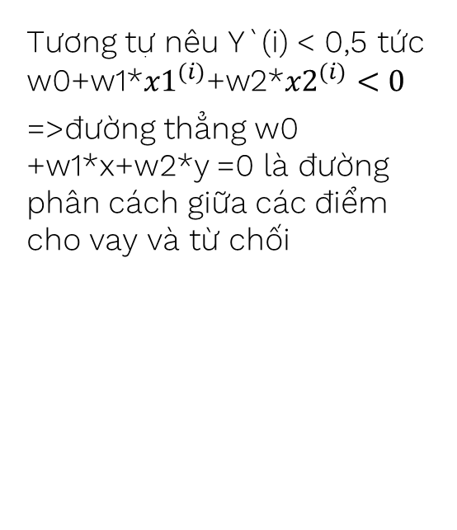
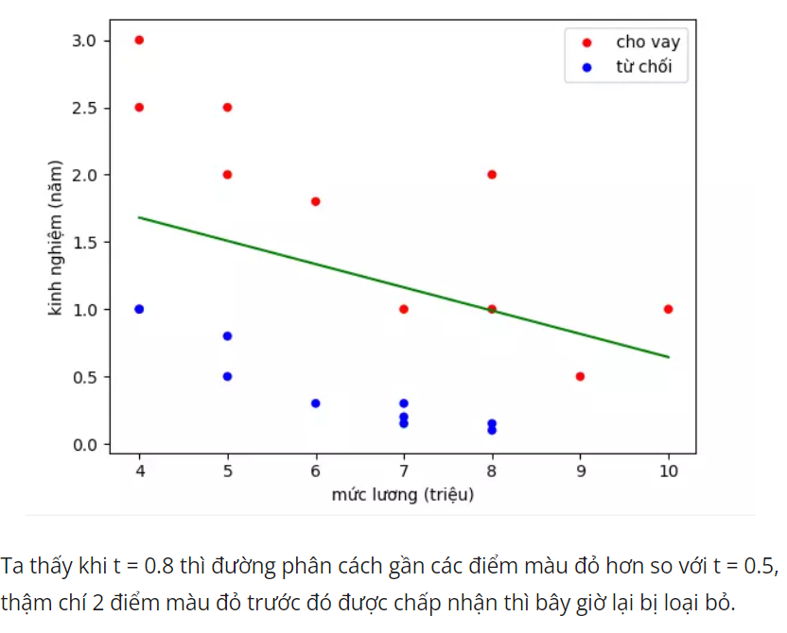
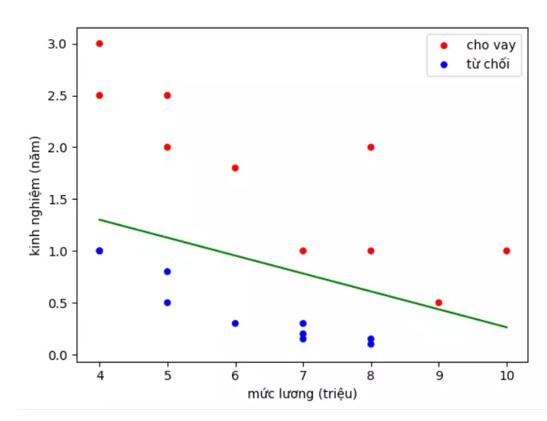
Trong trường hợp tổng quát t bất kỳ, Y`(i) >t
⬄ w0 +w1*x+w2*y > -ln((1/t)-1)
11

Slide 12
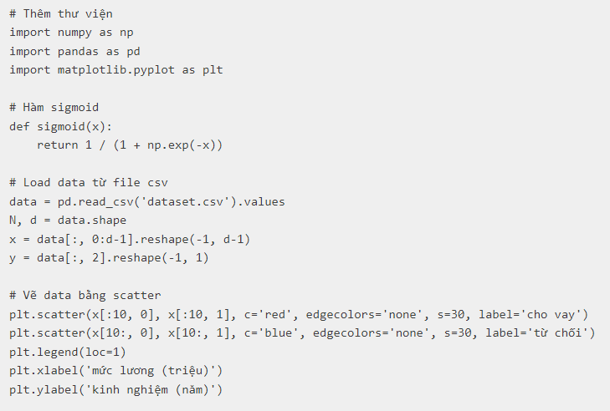
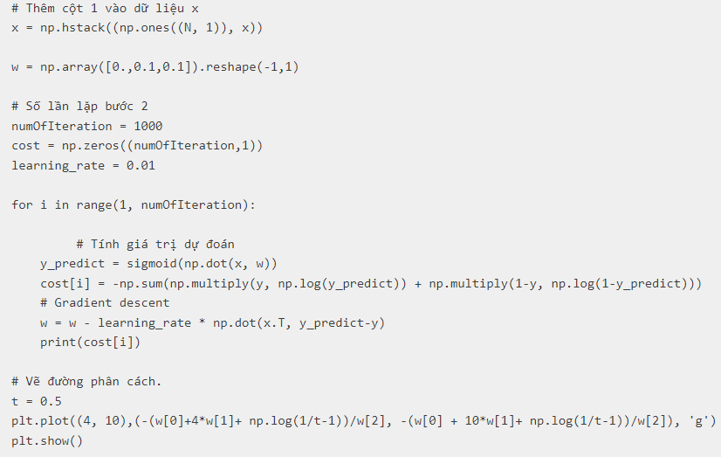
Ứng dụng

Slide 13
Link github
https://github.com/nguyenvantien123123/Logistic-Regression-

